Slide 1

03
내장 객체의 영역
(Scope)

Slide 2
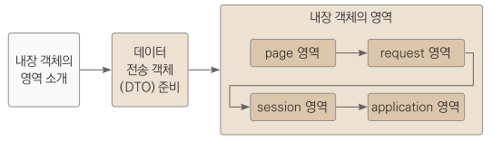
학습 목표 및 순서
▣ 학습 목표
내장객체 중 4가지는 영역이라는 개념을 가지고 있습니다.
메모리의 일종으로 Object를 기반으로 데이터를 저장하고 공유할 수 있습니다.
이번 장에서는 내장객체의 유효기간이라 할 수 있는 영역에 대해 학습해보겠습니다.
▣ 학습 순서

Slide 3
학습 목표 및 순서
▣ 활용 사례
웹에서는 페이지(page)들이 모여 하나의 요청(request)을 처리하며, 요청들이 모여 하나의 세션(session)을, 다시 세션들이 모여 하나의 웹 애플리케이션 (application)을 이룹니다.
따라서 이 4가지 내장 객체의 영역 개념을 잘 이해해야 웹 애플리케이션을 효율적으로 설계하고 구현할 수 있습니다.

Slide 4
3.1 내장 객체의 영역이란?
▣ 내장 객체의 영역이란..??
각 객체가 저장되는 메모리의 유효기간
JSP는 페이지 단위로 구성되므로 4가지 영역을 통해 데이터를 공유할 수 있음
▣ 내장 객체의 4가지 영역
page 영역
동일한 페이지에서만 공유되어 페이지를 벗어나면 소멸
pageContext 객체를 사용
request 영역
하나의 요청에 의해 호출된 페이지와 포워드(요청 전달)된 페이지까지 공유
request 객체를 사용
session 영역
클라이언트가 처음 접속한 후 웹 브라우저를 닫을 때까지 공유
session 객체를 사용
application 영역
한 번 저장되면 웹 애플리케이션이 종료될 때까지 유지
application 객체를 사용

Slide 5
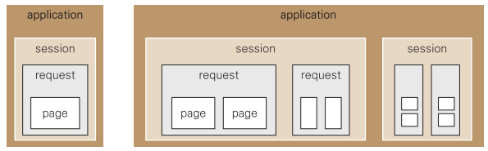
3.1 내장 객체의 영역이란?
▣ 내장 객체의 영역별 접근범위 및 포함관계
범위의 크기 : application > session > request > page
애플리케이션 구조에 따라 큰 영역은 작은 영역을 하나 이상 포함할 수 있음

Slide 6
3.1 내장 객체의 영역이란?
▣ 주요 메서드
위 메서드는 4가지 내장객체의 영역에서 공통으로 사용
즉 사용법의 차이는 없고, 단지 공유 범위에서만 차이가 있음
메서드명 | 설 명
void setAttribute(String name, Object value) | 각 영역에 속성을 저장 첫번째 인수는 속성명, 두번째 인수는 저장할 값 값의 타입은 Object이므로 모든 타입의 객체 저장 가능
Object getAttribute(String name) | 영역에 저장된 속성값을 얻어옴 Object로 자동 형변환되어 저장되므로 원래 타입으로 형변환 후 사용해야 함
void removeAttribute(String name) | 영역에 저장된 속성을 삭제 삭제할 속성명이 존재하지 않더라도 에러는 발생하지 않음

Slide 7
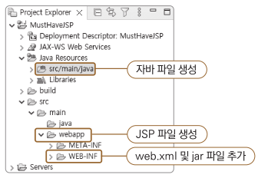
3.2 데이터 전송 객체(DTO) 준비
▣ DTO란..??
DTO(Data Transfer Object)는 주로 데이터를 저장하거나 전송하는 데 쓰이는 객체
별 다른 로직 없이 순수하게 데이터만 저장하는 기능을 가짐
데이터만 가지고 있으므로 VO(Value Object)라고 하기도 함
자바빈즈(Java Beans) 규약에 따라 작성
자바빈즈는 기본(default) 패키지 이외의 패키지에 속해야 함
멤버 변수(속성)의 접근 지정자는 private으로 선언
기본 생성자가 있어야 함
멤버 변수에 접근할 수 있는 게터(getter)/세터(setter) 메서드가 필요
게터/세터 메서드의 접근 지정자는 public으로 선언
▣ Person 클래스 생성
Java Resources 하위의 src/main/java에 생성

Slide 8
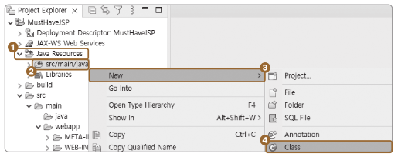
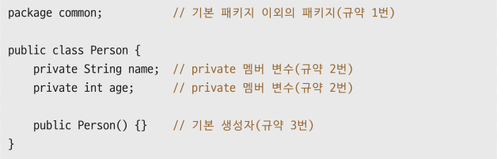
3.2 데이터 전송 객체(DTO) 준비
▣ Person 클래스 생성
Java Resources → src/main/java → 마우스 우클릭 → [New] → [Class] 클릭
멤버변수 선언 및 기본생성자 정의
예제 3-1] Java Resources/common/Person.java

Slide 9
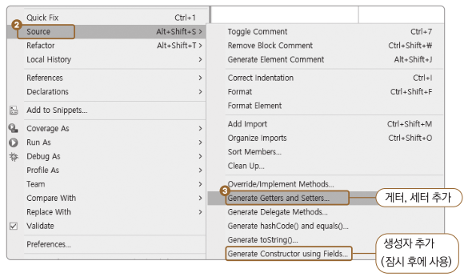
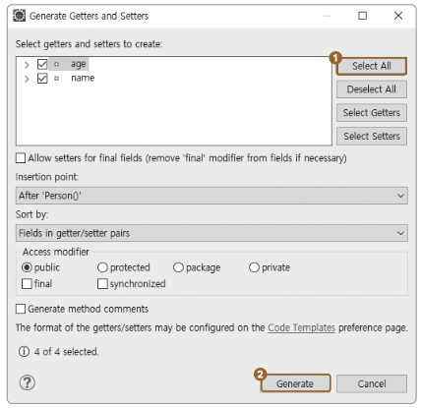
3.2 데이터 전송 객체(DTO) 준비
▣ Person 클래스 생성
Getters / Setters 생성
편집창에서 마우스 우클릭 → [Source] → [Generate Getters and Setters...] 선택
[Select All] → [Generate] 클릭해서 완성

Slide 10
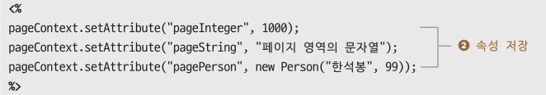
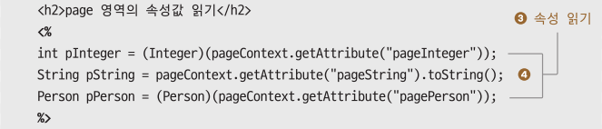
3.3 page 영역
▣ page 영역
클라이언트의 요청을 처리하기 위해 JSP 페이지 당 하나씩 생성
pageContext 객체를 통해 영역을 사용함
해당 페이지에서만 공유되고 페이지를 벗어나면 소멸
include 지시어를 통해 포함한 파일도 공유됨(다음 페이지)
예제 3-3] 03Scope/PageContextMain.jsp
❷ setAttribute()로 속성 저장
❸ getAttribute()로 속성 읽기
❹ 사용시 반드시 원래의 타입으로 형변환

Slide 11
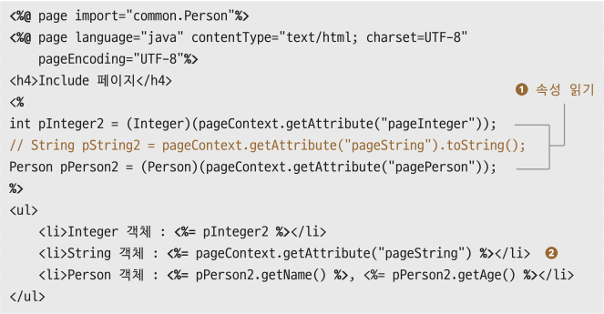
3.3 page 영역
▣ page 영역
예제 3-3]에 포함시킬 JSP문서 생성
해당 파일은 page 지시어를 제외한 모든 HTML태그를 제거한 후 작성
예제 3-4] 03Scope/PageInclude.jsp
❷ 해당 페이지는 include 지시어를 통해 포함되었으므로 page영역이 공유되어 모든 내용이 출력됨

Slide 12
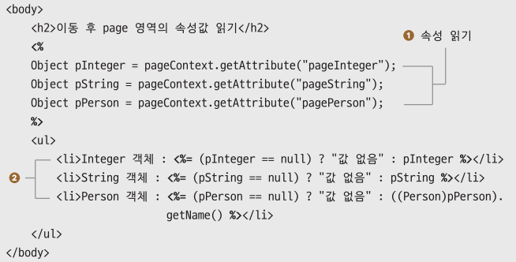
3.3 page 영역
▣ page 영역
예제 3-3]에서 <a>태그의 링크로 이동할 페이지
해당 파일은 HTML태그를 제거하지 않고 작성
예제 3-5] 03Scope/PageLocation.jsp
❷ 페이지 이동시 page 영역은 소멸되므로 모든 값이 출력되지 않음

Slide 13
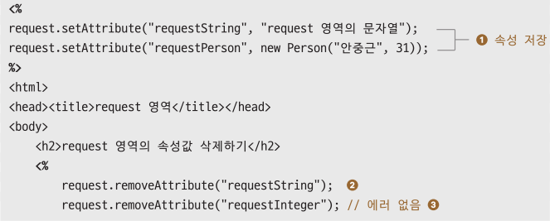
3.4 request 영역
▣ request 영역
request 영역은 하나의 요청에 대한 응답이 완료될 때 소멸
페이지 이동시에는 소멸되지만, 포워드 된 페이지까지는 영역을 공유할 수 있음
따라서 page 영역보다는 접근 범위가 넓음
예제 3-6] 03Scope/RequestMain.jsp
❶ 영역에 저장시에는 setAttribute() 를 동일하게 사용
❷ 삭제시 removeAttribute() 를 사용
❸ 삭제할 속성이 없더라도 에러가 발생하지 않음

Slide 14
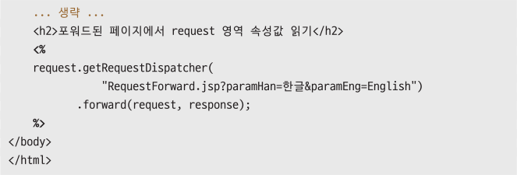
3.4 request 영역
▣ request 영역
포워드는 다소 복잡한 함수의 조합으로 기술해야 함
예제 3-6] 03Scope/RequestMain.jsp(계속)
RequestForward.jsp로 포워드 하면서 쿼리스트링을 통해 파라미터도 함께 전달

Slide 15
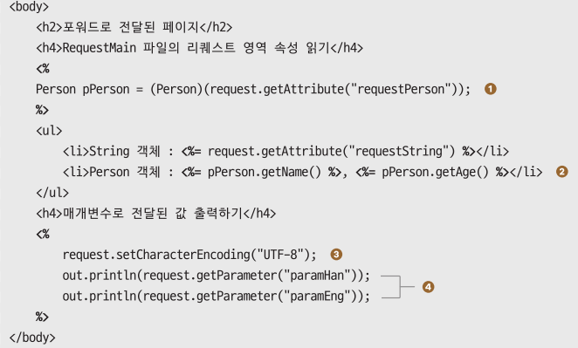
3.4 request 영역
▣ request 영역
포워드 되는 페이지 작성
예제 3-7] 03Scope/RequestForward.jsp
❶ request 영역은 포워드 된 페이지까지는 공유되므로 속성을 읽어올 수 있음
❷ ❶에서 읽은 속성값 출력
❸ Tomcat 10.1에서는 한글 깨짐 현상이 없으므로 생략가능. 9이하에서는 깨짐 현상 발생됨.
❹ 쿼리스트링을 통해 전달된 파라미터 출력

Slide 16
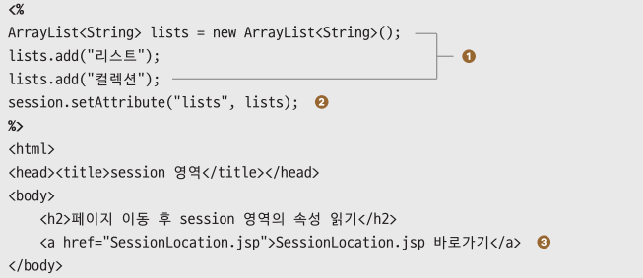
3.5 session 영역
▣ session 영역
웹 브라우저를 최초로 연 후 닫을 때까지 요청되는 모든 페이지는 session 영역을 공유
세션(session)이란 클라이언트가 서버에 접속해 있는 상태 혹은 단위
예제 3-8] 03Scope/SessionMain.jsp
❶ List 컬렉션에 문자열 저장
❷ List를 session영역에 저장
❸ <a> 태그를 통해 페이지 이동

Slide 17
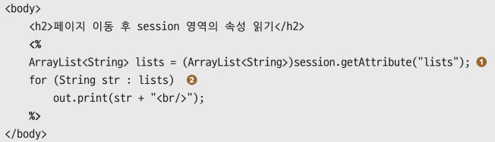
3.5 session 영역
▣ session 영역
session영역은 웹 브라우저를 닫을때까지 공유되므로 이동한 페이지에서도 데이터를 읽어올 수 있음
session 영역의 속성값을 삭제하려면 웹 브라우저를 완전히 닫았다가 다시 열면 됨
주의) 탭만 닫아서는 session이 삭제되지 않음
예제 3-9] 03Scope/SessionLocation.jsp
❶ session 영역에 저장된 List 컬렉션을 읽어온다. 이때 형변환 해야한다.
❷ 갯수만큼 반복해서 출력한다.

Slide 18
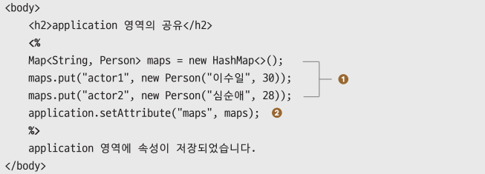
3.6 application 영역
▣ application 영역
웹 애플리케이션은 단 하나의 application 객체만 생성하고, 클라이언트가 요청하는 모든 페이지가 application 객체를 공유
웹 서버가 시작될때 생성되고, 종료할때 소멸
따라서 웹 브라우저를 새롭게 시작해도 소멸되지 않음
예제 3-10] 03Scope/ApplicationMain.jsp
❶ Map 컬렉션에 Person 객체를 2개 추가
❷ application 영역에 Map 컬렉션을 저장

Slide 19
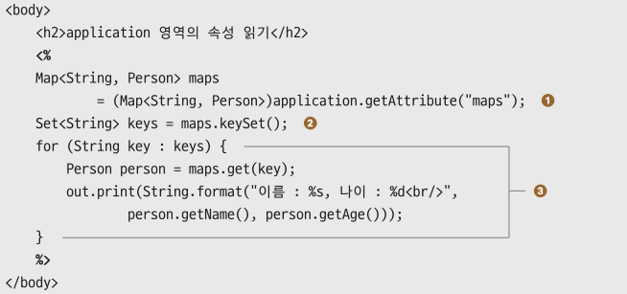
3.6 application 영역
▣ application 영역
웹 브라우저를 완전히 닫아도 영역이 공유되므로 예제를 단독으로 실행
예제 3-11] 03Scope/ApplicationResult.jsp
❶ application 영역에 저장된 속성인 Map 컬렉션을 가져옴
❷ Map은 key를 먼저 얻어온 후 반복해야 함
❸ key의 갯수만큼 반복하여 value를 읽어와서 출력

Slide 20

3.6 application 영역
▣ application 영역
application 영역에 저장된 속성을 삭제하고 싶다면 서버를 재시작하면 됨
이클립스 하단의 [Servers] 탭에서 Restart 버튼을 클릭
예제 3-11]을 단독으로 재실행하면 NullPointerException 이 발생됨
여기를클릭

Slide 21
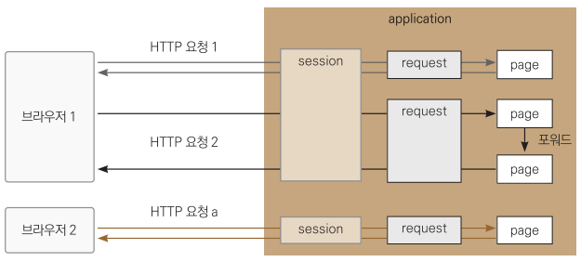

학습 마무리
page 영역 : 동일한 페이지에서만 공유되고, 페이지를 벗어나면 소멸.
request 영역 : 하나의 요청에 의해 호출된 페이지와 포워드(요청 전달)된 페이지까지 공유. 페이지 이동시 소멸.
session 영역 : 클라이언트가 최초 접속한 후 웹 브라우저를 닫을 때까지 공유. 페이지 이동시에도 소멸되지 않음.
application 영역 : 한 번 저장되면 웹 애플리케이션이 종료될 때까지 유지됨. 서버가 셧다운 되었을때 소멸

